Slide 1
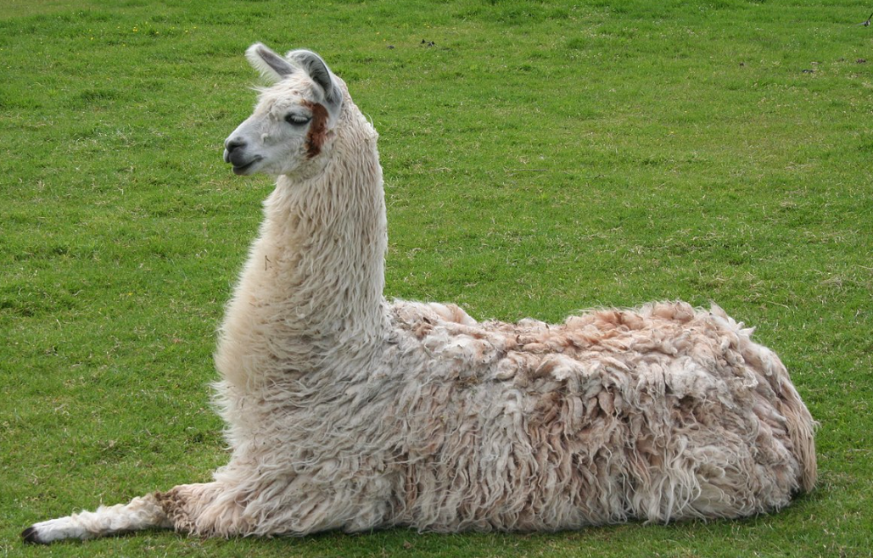
Large Language Model
Embedding
Frameworks

Slide 2
Frameworks
Il existe des frameworks de LLM
Portable
Permettent de programme un LLM indépendamment de son modèle
RAG
Permettent de programmer du RAG
Et d'autres choses
Chunks
Permettent une meilleure gestion des chunks
VectorDb
Permettent d'avoir une meilleure gestion du stockage des vecteurs

Slide 3

Historique 2022
Très complet
Facile d'utilisation
Permet d'automatiser un workflow RAG
Compatible Cloud
Nécessite une clé en mode SaaS

Slide 4
Haystack
Orienté agent IA
Très complet
Assez complexe
RAG

Slide 5

Ex GPTIndex
Historique 2022
Complètement libre
Le plus facile d'utilisation
Très utilisé
RAG

Slide 6
Document
Objet qui encapsule un document
Permet de créer des metadata
Obligatoire pour le chunk
Document(text="Hello World")

Slide 7
Vector Database
Il devient très important de pouvoir stocker des listes de vecteurs dans une base de données
En RAM
Sur disque dur
Recherche efficace

Slide 8
VectorStoreIndex
Également appelé GPTVectorStoreIndex
Base de données en RAM
1M à 10M de Chunks
Très rapide
Création de la base
from_document : depuis une liste de Document()
SimpleDirectoryReader : depuis un répertoire
De nombreuses commandes
Refresh : Update des index
Update : mise à jour d'un document
Delete : effacement d'un document

Slide 9
Embedding
Choix du model
Pour créer un vecteur sans le stocker
Exemple avec Mistral
embed_model = MistralAIEmbedding(model_name=model_name, api_key=api_key)
embeddings = embed_model.get_text_embedding("Cyril Vincent")
Retourne une liste de vecteurs

Slide 10
Embedding automatique
Permet de créer et stocker automatiquement une grande quantité de vecteurs
index = VectorStoreIndex.from_documents(documents, show_progress=True)
Stockage en RAM

Slide 11
Retriever
Calculs des distances par rapport à un vecteurs
Retour des k plus proches voisins
retriever = index.as_retriever()
nodes = retriever.retrieve(query)
Retourne une liste de Node
Chaque Node possède
Un Id
Un chunk
Un score

